Slide 1
Datensatz App
Gruppe:
Robert, Fabian, Michael, Kevin und Gerrit

Slide 2
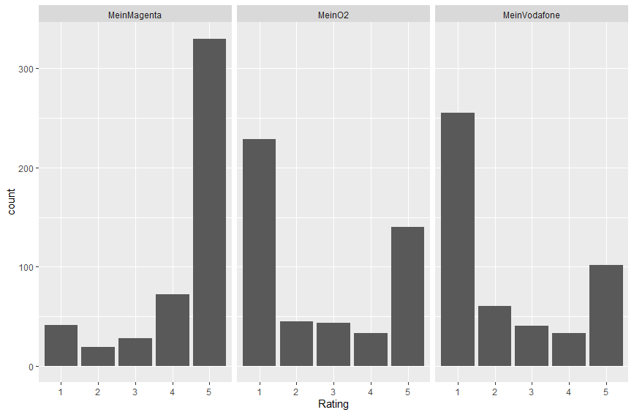
Rating

Slide 3
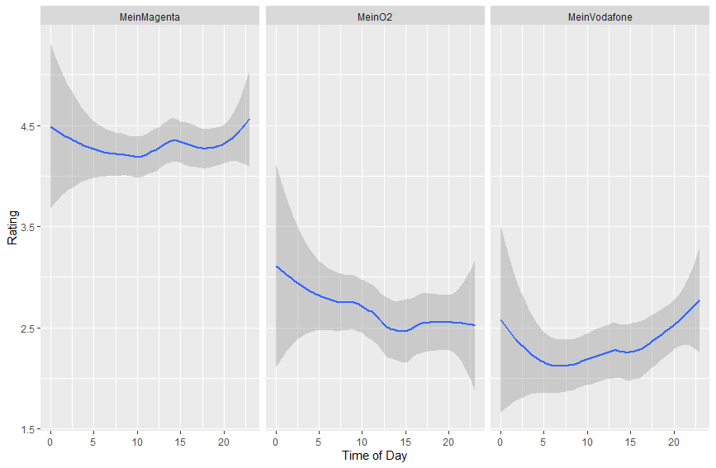
Rating

Slide 4
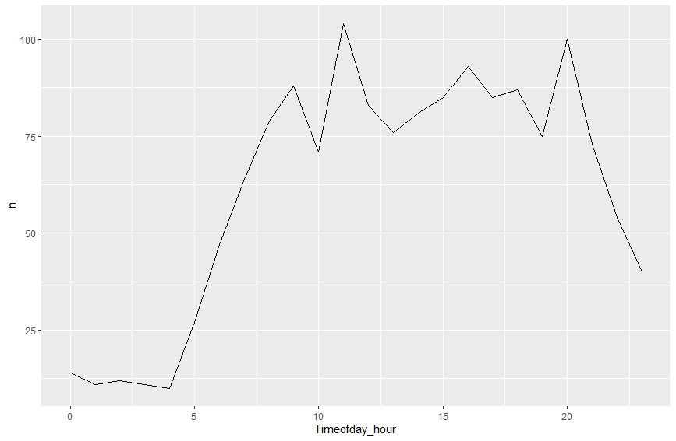
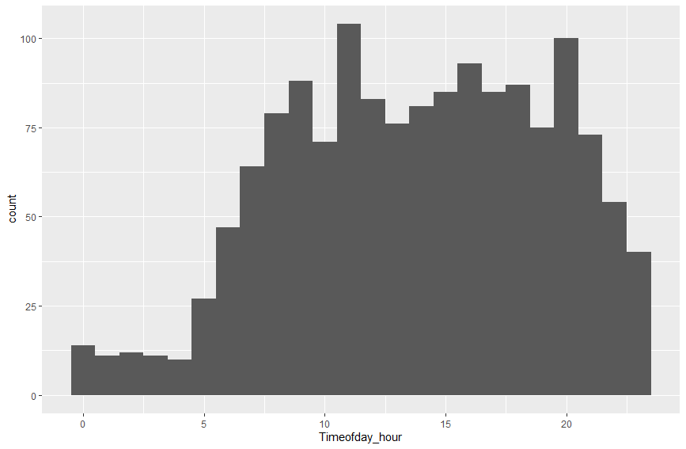
Reviews

Slide 5
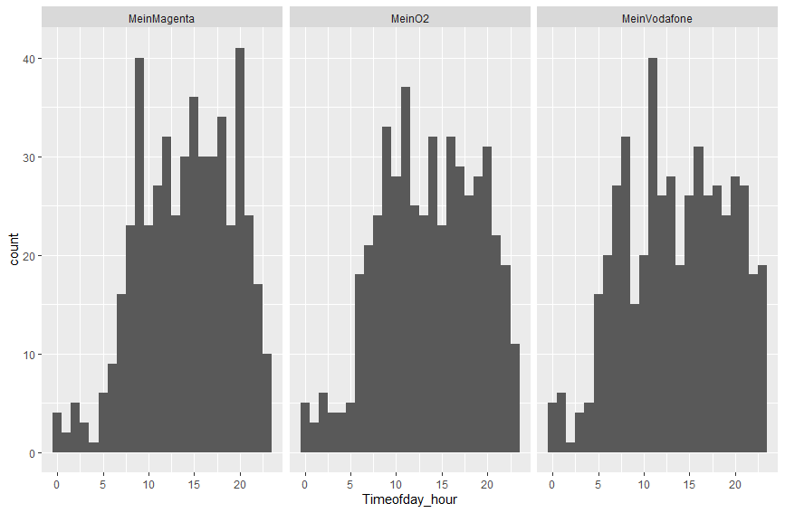
Reviews

Slide 6
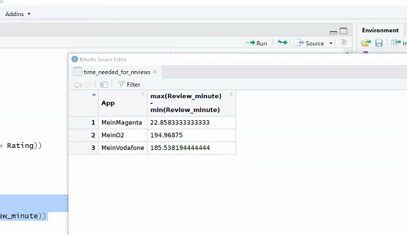
Reviews
Nach 23 Tagen sind 400 Bewertungen abgegeben worden

Slide 7
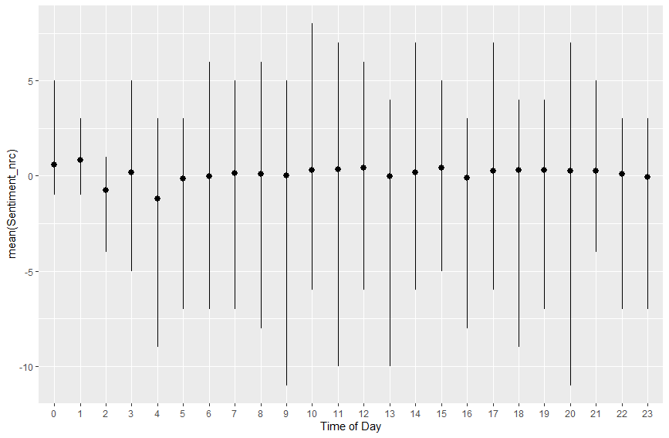
Sentiment

Slide 8
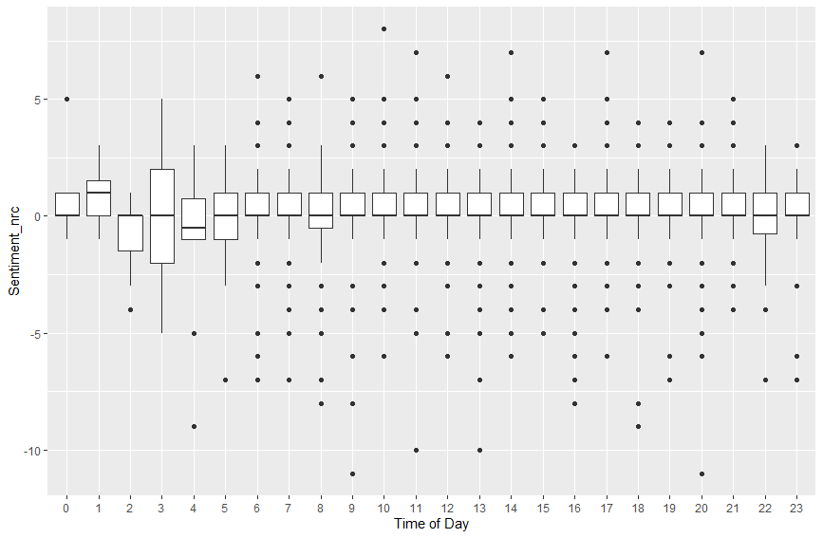
Sentiment

Slide 9
Wordcloud

